Slide 1
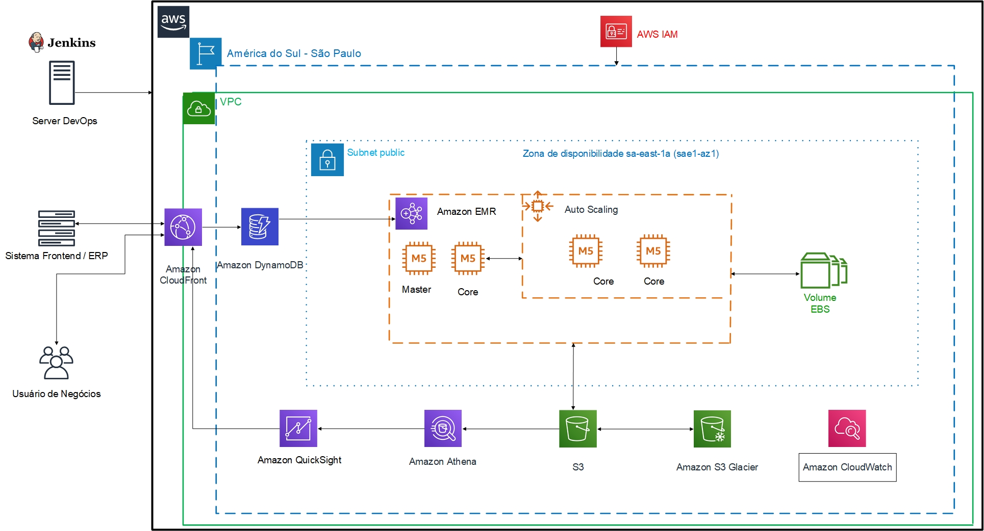
Desafio Técnico Semantix Topologia

Slide 2
Desafio Técnico Semantix Topologia - Descrição da Solução
Será instalado via Ansible o Terraform e o Jenkins no servidor DevOps.
Ambiente será criado executando uma Pepiline via Jenkins.
CloudFront para fazer o papel de um WAF.
Os dados do sistema ERP serão armazenados no DynamoDB.
O EMR executara e escalonara um Cluster Hadoop para tratamento da massa de dados, se necessários subira dois core para crescimento horizontal.
Depois de passar pelo EMR, os dados são carregados para o S3.
O S3 foi configurado para depois de um certo período (dados mais antigos), mover para um S3 Glacier. São dados que precisam ser armazenados por 5 anos, eles guardados no Glacier o custo benefício é melhor.
O Amazon Athena agiliza na busca dos dados dentro do S3 e apresenta de uma forma mais rápida paro o QuickSight.
O QuickSight por sua vez vai publicar facilmente painéis interativos de BI para os usuários da área de negócio.
Amazon CloudWatch monitoramento da infra.
AWS IAM controle de acesso.

